Slide 1

EDA技术与Verilog设计

Slide 2
EDA技术概述
1 EDA技术及其发展
2 Top-down设计与IP核设计
3 EDA设计的流程
4 常用的EDA软件工具
5 EDA技术的发展趋势

Slide 3
EDA技术及其发展
EDA（Electronic Design Automation）
就是以计算机为工作平台，以EDA软件工具为开发环境，以PLD器件或者ASIC专用集成电路为目标器件设计实现电路系统的一种技术。
1．电子CAD（Computer Aided Design）
2．电子CAE（Computer Aided Engineering）
3．EDA（Electronic Design Automation）

Slide 4
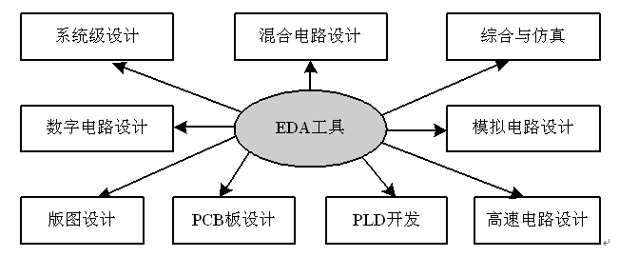
EDA技术的应用范畴

Slide 5
EDA技术的新发展
在FPGA上实现DSP应用
嵌入式处理器软核的成熟
自主知识产权
电子技术领域全方位融入EDA技术
电子领域各学科的界限更加模糊、互为包容
更大规模的FPGA和CPLD器件不断推出
IP核的广泛应用
SoC高效低成本设计技术的成熟

Slide 6
现代EDA技术的特征
1．硬件描述语言设计输入
2．“自顶向下”设计方法（Top-down）
3．开放性和标准化
4．高层综合与优化

Slide 7
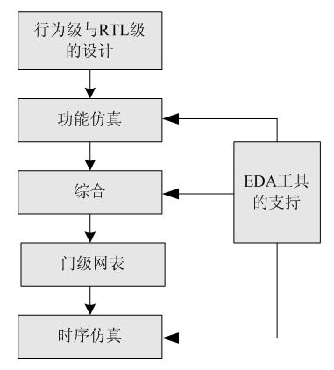
1.2 Top-down设计与IP核设计
Top-down的设计须经过“设计—验证—修改设计—再验证”的过程，不断反复，直到结果能够实现所要求的功能，并在速度、功耗、价格和可靠性方面实现较为合理的平衡。
Top-down设计

Slide 8
Bottom-up设计
Bottom-up设计，即自底向上的设计，由设计者调用设计库中的元件(如各种门电路、加法器、计数器等) ，设计组合出满足自己需要的系统
缺点：效率低、易出错

Slide 9
IP(Intellectual Property)核
IP（Intellectual Property）：原来的含义是指知识产权、著作权，在IC设计领域指实现某种功能的设计。
IP核（IP模块）：指功能完整，性能指标可靠，已验证的、可重用的电路功能模块。
IP复用（IP reuse）

Slide 10
IP核与SOC设计
软IP--用VHDL等硬件描述语言描述的功能块，但是并不涉及用什么具体电路元件实现这些功能。
固IP--完成了综合的功能块。
硬IP--供设计的最终阶段产品：掩膜。

Slide 11
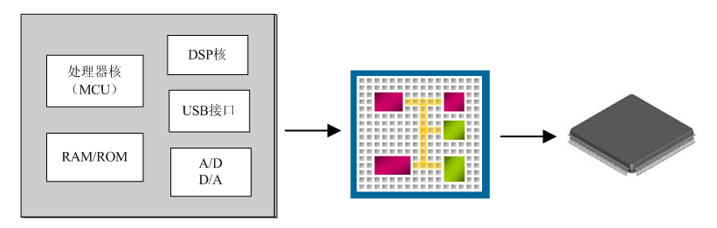
SOC： SYSTEM ON a CHIP

Slide 12
EDA设计的流程
设计输入（Design Entry）
1. 原理图输入(Schematic diagrams )
2、硬件描述语言 (HDL文本输入)
（1）ABEL-HDL
（2）AHDL
（3）VHDL
IEEE标准
（4）Verilog HDL
硬件描述语言与软件编程语言（C、PASCAL等）有本质的区别

Slide 13
综合（Synthesis）
将较高层次的设计描述自动转化为较低层次描述的过程
◆行为综合：从算法表示、行为描述转换到寄存器传输级（RTL）
◆逻辑综合：RTL级描述转换到逻辑门级（包括触发器）
◆版图综合或结构综合：从逻辑门表示转换到版图表示，或转换到PLD器件的配置网表表示
综合器是能够自动实现上述转换的软件工具，是能将原理图或HDL语言描述的电路功能转化为具体电路结构网表的工具

Slide 14
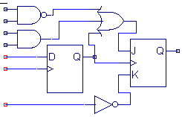
软件编译器和硬件综合器区别
C、ASM...
程序
软件程序编译器
COMPILER
CPU指令/数据代码：
010010 100010 1100
（a）软件语言设计目标流程
硬件描述语言
综合器
SYNTHESIZER
VHDL/VERILOG.
程序
为ASIC设计提供的
电路网表文件
（b）硬件语言设计目标流程

Slide 15
适 配
适配器也称为结构综合器，它的功能是将由综合器产生的网表文件配置于指定的目标器件中，并产生最终的可下载文件
对CPLD器件而言，产生熔丝图文件，即JEDEC文件；对FPGA器件则产生Bitstream位流数据文件

Slide 16
仿真（Simulation）
仿真是对所设计电路的功能的验证
功能仿真（Function Simulation）
时序仿真（Timing Simulation）

Slide 17
编程（Program）
把适配后生成的编程文件装入到PLD器件中的过程，
或称为下载。
通常将对基于EEPROM工艺的非易失结构PLD器件的下载称为编程（Program），将基于SRAM工艺结构的PLD器件的下载称为配置（Configure）。

Slide 18
常用的EDA软件工具
集成的CPLD/FPGA开发工具
逻辑综合工具
仿真工具
其他设计工具

Slide 19
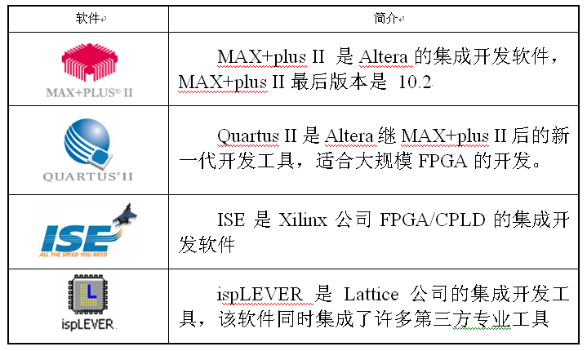
集成的CPLD/FPGA开发工具

Slide 20
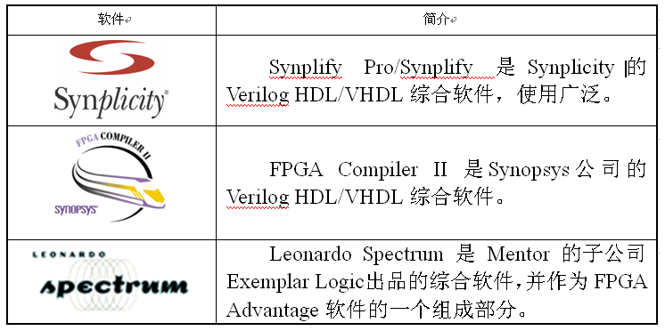
逻辑综合工具（Synthesis Tools）

Slide 21
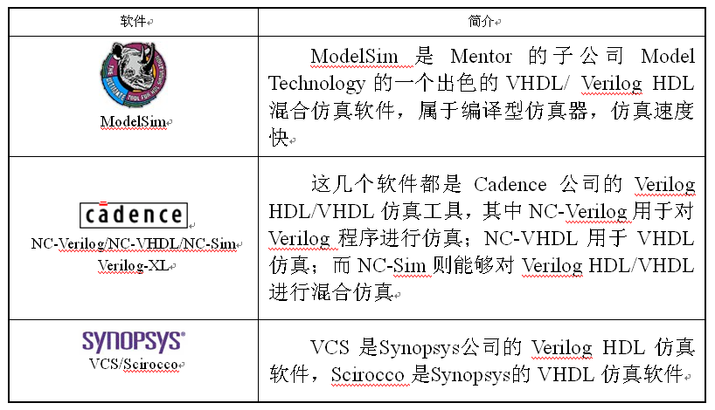
仿真工具（simulation tools）

Slide 22
EDA技术的发展趋势
超大规模集成电路的集成度和工艺水平不断提高。
市场对系统的集成度不断提出更高的要求。
高性能的EDA工具，其自动化和智能化程度不断提高，为嵌入式系统设计提供了功能强大的开发环境。
计算机硬件平台性能大幅度提高，为复杂的SoC设计提供了物理基础。

